Slide 1


שנתון סטטיסטי 2021
תוכן עניינים
עיקרי הנתונים והמגמות
אוכלוסייה
משקי בית ורמת חיים
שירותים חברתיים
חינוך והשכלה
עבודה
תל-אביב-יפו כמרכז כלכלי
תיירות
תרבות ופנאי
בינוי ודיור
קיימות בתל-אביב-יפו
סדר ציבורי
תקציב העירייה
פרסומי המרכז למחקר כלכלי וחברתי
פרסומי המרכז למחקר כלכלי וחברתי
המרכז למחקר כלכלי וחברתי

Slide 2
אוכלוסיית העיר לאורך זמן
(אלפים ואחוז שינוי שנתי)
אוכלוסייה
1.2+
2.0+
0.7+
1.4+
1.4+
1.8+
1.5+
0.1+
2.2+
1.3-
1.5-
1.0+
0.6-
0.3+
0.8+
1.0+
0.4+
1.0-
0.4-
1.2-
0.6-
5.5+
0.8-
0.5-
משנות ה-90' אוכלוסיית תל-אביב-יפו נמצאת במגמת עלייה
הערה: הנתונים אינם כוללים את האוכלוסייה הזרה בעיר (עובדים זרים חוקיים ולא חוקיים, מסתננים/מבקשי מקלט ופליטים). התרשים מציג את נתוני האוכלוסייה בקפיצות של שנתיים עד שנת 2018. התרשים מציג גם את אחוז הגידול השנתי בכל שנה לעומת השנה הקודמת.
1
חזרה לתוכן עניינים
מקור הנתונים: הלשכה המרכזית לסטטיסטיקה, שנתון סטטיסטי לישראל

Slide 3
_{מטרופולין תל-אביב (2020)}
_{כ-4,103,200 איש}
אוכלוסייה
מטרופולין תל-אביב כ-% מישראל
אחוז תושבי תל⁻אביב-יפו מתוך מטרופולין תל⁻אביב מצטמצם בהדרגה לאורך השנים.
אוכלוסיית תל-אביב-יפו (גלעין)
כ-% מהמטרופולין
* בשנת 2013 הגדרת המטרופולין השתנתה (נוספו מס' יישובים שבעבר לא היו חלק מהמטרופולין, כמו היישובים הישראלים ביהודה ובשומרון).
2
חזרה לתוכן עניינים
מקור הנתונים: הלשכה המרכזית לסטטיסטיקה, שנתון סטטיסטי לישראל

Slide 4
אוכלוסייה, לפי דת
2020 (מספר גולמי ואחוזים)
אוכלוסייה
רוב רובה של אוכלוסיית העיר היא יהודית.
עם זאת, ב-50 השנים האחרונות חלקה היחסי הצטמצם בהדרגה
מכ-99% בתחילת שנות ה-60'
לכ-90% בסוף 2020. בהתאמה, חלקה של האוכלוסייה הלא יהודית גדל מכ-1% לכ-10%.
3
חזרה לתוכן עניינים
מקור הנתונים: הלשכה המרכזית לסטטיסטיקה, שנתון סטטיסטי לישראל

Slide 5
אוכלוסייה בתל-אביב-יפו וישראל, לפי גיל
2020 (אחוזים)
אוכלוסייה
תל-אביב-יפו
ישראל
המבנה הדמוגרפי בתל-אביב-יפו שונה מזה שבישראל:
אחוז האוכלוסייה הצעירה - ילדים וצעירים עד גיל 25 נמוך בהשוואה לישראל
אחוז הצעירים והבוגרים בגילאי 25 ועד 45 גבוה בהשוואה לישראל
אחוז המבוגרים בגילאי 65+
אף הוא גבוה בהשוואה לישראל
גיל החציוני בישראל - 30.0 שנים גיל חציוני בתל-אביב-יפו - 36.0 שנים
4
חזרה לתוכן עניינים
מקור הנתונים: הלשכה המרכזית לסטטיסטיקה, שנתון סטטיסטי לישראל

Slide 6
ילדים (עד גיל 15) כאחוז מהאוכלוסייה
אוכלוסייה
משנת 2008 עד שנת 2020
חל גידול של כ-27% במספר הילדים (עד גיל 15) בעיר.
למרות שמאז המפקד האחרון שיעור הילדים מכלל העיר גדל, בשנים האחרונות הוא התייצב על כ-18%.
(79,290)
(66,500)
(62,480)
(67,230)
(76,770)
(85,240)
הערה: בסוגריים צוין מספר הילדים עד גיל 15 בתל-אביב-יפו.
5
חזרה לתוכן עניינים
מקור הנתונים: הלשכה המרכזית לסטטיסטיקה, שנתון סטטיסטי לישראל

Slide 7
צעירים (18 עד 35) כאחוז מאוכלוסיית העיר
אוכלוסייה
כ-27% מתושבי העיר הם בגילאי 18 עד 35.
בהשוואה למפקד האחרון משנת 2008 חל צמצום במספר הצעירים בעיר וגם באחוז הצעירים מכלל אוכלוסיית העיר.
(86,260)
(80,750)
(98,640)
(130,680)
(121,940
(124,510)
הערה: בסוגריים צוין מספר הצעירים בגילאי 18 עד 35 בתל-אביב-יפו.
6
חזרה לתוכן עניינים
מקור הנתונים: הלשכה המרכזית לסטטיסטיקה, שנתון סטטיסטי לישראל

Slide 8
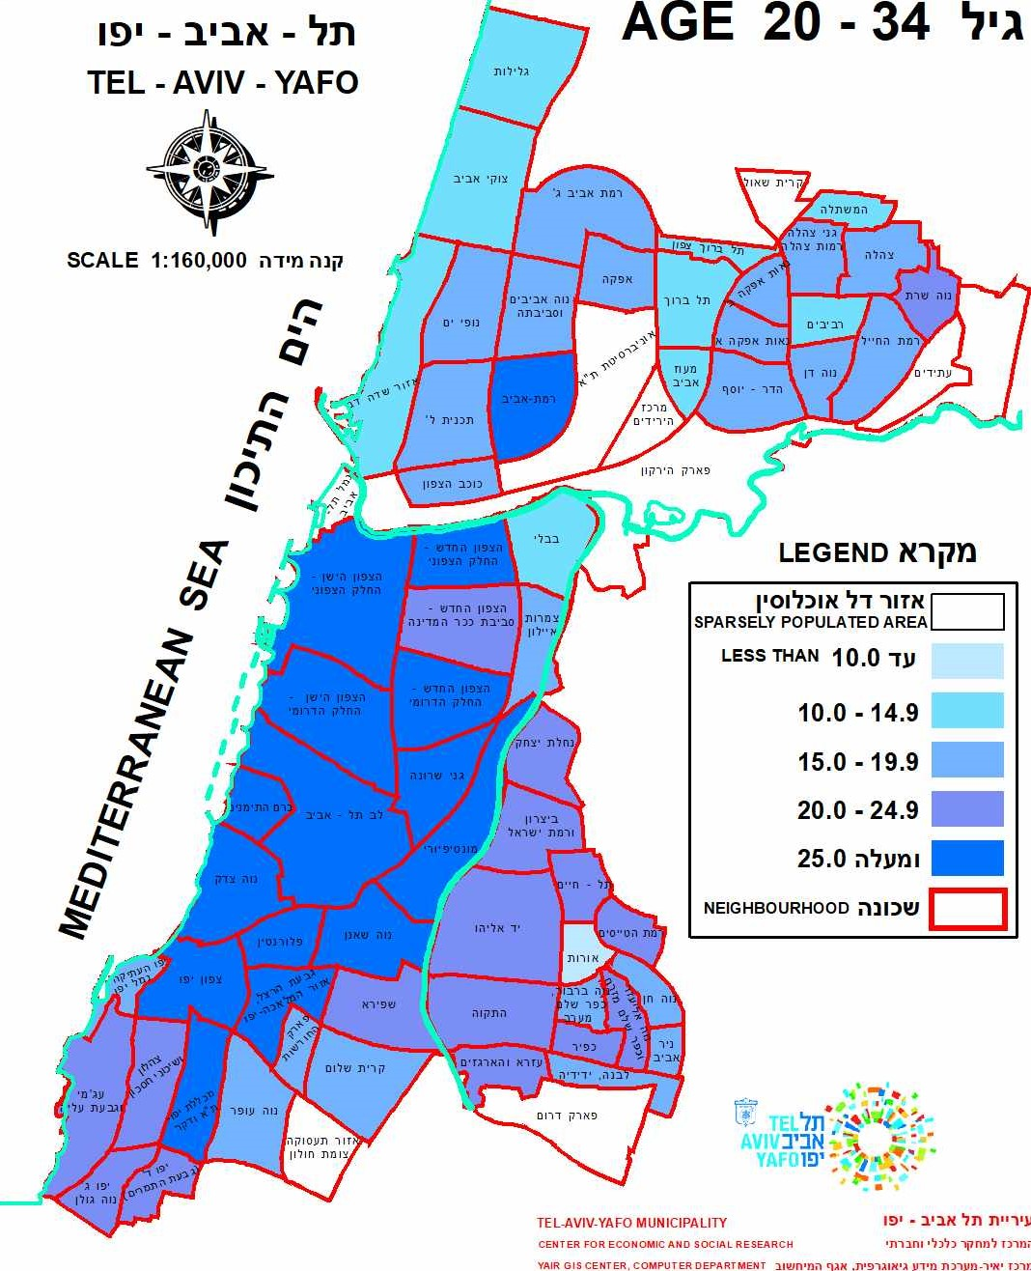
צעירים (20 עד 35)
כאחוז מאוכלוסיית השכונות בעיר
2019
אוכלוסייה
אחוז הצעירים בגילאי 20 עד 35 גבוה במיוחד בצפון הישן ובמרכז העיר
מקור הנתונים: הלשכה המרכזית לסטטיסטיקה, עיבוד מיוחד לעיריית תל-
אביב-יפו, עיבוד מפה: מרכז יאיר - מערכת מידע גיאוגרפית, אגף
מחשוב, עיריית תל-אביב-יפו
7
חזרה לתוכן עניינים

Slide 9
תושבים בני 65+ כאחוז מהאוכלוסייה
אוכלוסייה
בין השנים 1995 ל-2008 חלה ירידה במספר התושבים בני 65 ומעלה.
משנת 2008 עד שנת 2020 מספר בני 65 ומעלה במגמת גידול אם כי השיעור שלהם מכלל האוכלוסייה נשמר יחסית יציב.
(45,840)
(62,040)
(63,770)
(56,900)
(63,430)
(70,780)
8
חזרה לתוכן עניינים
מקור הנתונים: הלשכה המרכזית לסטטיסטיקה, שנתון סטטיסטי לישראל

Slide 10
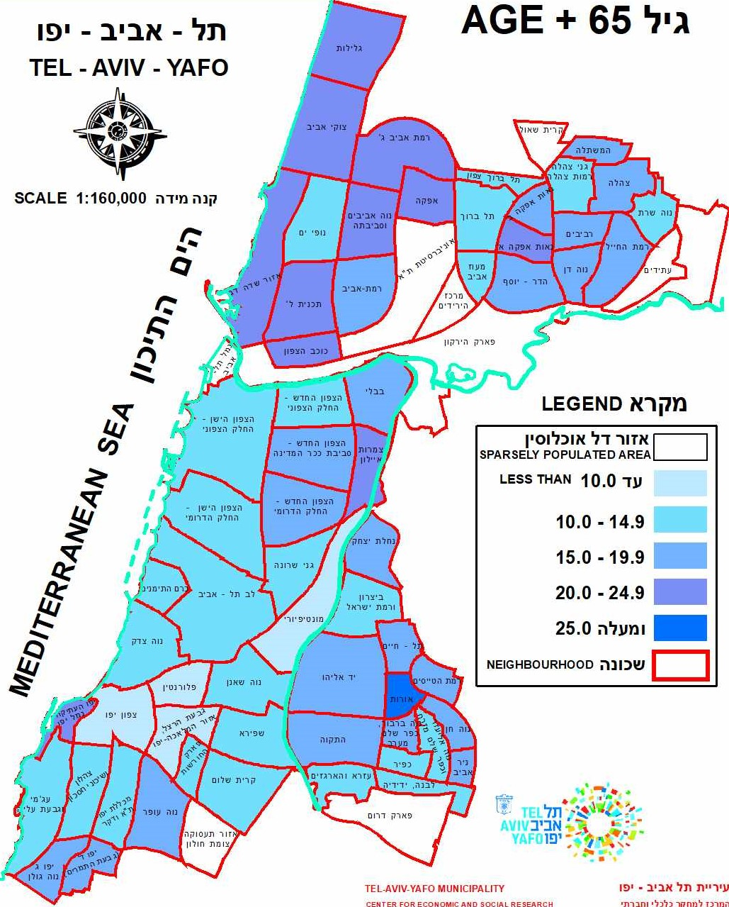
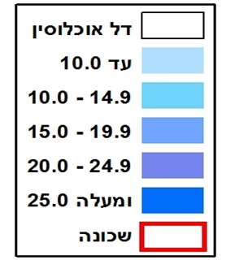
בני 65 ומעלה
כאחוז מאוכלוסיית השכונות בעיר
2019
אוכלוסייה
אחוז בני ה-65 ומעלה גבוה במיוחד בחלק המערבי של עבר הירקון
9
חזרה לתוכן עניינים
מקור הנתונים: הלשכה המרכזית לסטטיסטיקה, עיבוד מיוחד לעיריית תל-
אביב-יפו, 2019; עיבוד מפה: מרכז יאיר - מערכת מידע גיאוגרפית, אגף
מחשוב, עיריית תל-אביב-יפו

Slide 11
שינויים באוכלוסייה
(נתוני 2020)
אוכלוסייה
בשנת 2020 בתל-אביב-יפו היו כ-463,800 תושבים, לעומת כ-460,600 בשנת 2019. כלומר, אחוז השינוי היה 0.7% (תוספת של עוד כ-3,200 תושבים).
המקור העיקרי לשינוי באוכלוסייה הוא הריבוי הטבעי:
הריבוי הטבעי (ההפרש בין לידות - 7,750 לבין פטירות - 3,330): 4,420+
מקורות נוספים לשינוי באוכלוסיית העיר:
מאזן הגירה פנימית בין-ישובים (נכנסים ויוצאים מהעיר לערים אחרות): 1,330-
אחר שנתיים (2018 ו-2019) שבהן לראשונה מזה עשור מרכיב מאזן ההגירה בין יישובים היה חיובי, המאזן הפך שוב לשלילי
עולים (בהשתקעות ראשונה ): כ-2,410+.
במרכיב זה חל צמצום רב שהוא לא מאפיין את המגמה של העשור האחרון.
הריבוי הטבעי (מספר הלידות פחות מספר הפטירות) הוא הגורם העיקרי לגידול במספר התושבים בעיר
10
חזרה לתוכן עניינים
מקור הנתונים: הלשכה המרכזית לסטטיסטיקה, שנתון סטטיסטי לישראל

Slide 12
ריבוי טבעי בתל-אביב-יפו לאורך השנים
(אלפים)
אוכלוסייה
משנת 2000 הריבוי הטבעי בעיר היה במגמת עלייה עם תנודות קלות שהגיע לשיאו בשנת 2016.
משנת 2016 הריבוי הטבעי החל להצטמצם ובשנת 2020 נרשמה ירידה משמעותית.
הערות: הנתונים אינם כוללים את האוכלוסייה הזרה בעיר (עובדים זרים חוקיים ולא חוקיים, מסתננים/מבקשי מקלט ופליטים).
11
חזרה לתוכן עניינים
מקור הנתונים: הלשכה המרכזית לסטטיסטיקה, שנתון סטטיסטי לתל-אביב-יפו

Slide 13
מאזן הגירה פנימית בין יישובים
אוכלוסייה
תקופת שנות ה-80'
תקופת שנות ה-90'
תקופת שנות ה-2000 (העשור השני)
במרבית השנים מאזן ההגירה בין יישובים היה שלילי - מספר התושבים היוצאים מהעיר היה גדול יותר ממספר התושבים הנכנסים לעיר.
בעשור השני של שנות ה-2000, היקפי המאזן השלילי הצטמצמו בהשוואה לתקופות הקודמות (שנות ה-80' ושנות ה-90') ואף נרשמו שנתיים (2018 ו-2019) בהן המאזן היה חיובי.
היקף ההגירה בין יישובים 2020 (נתונים ארעיים - לא סופיים ועשויים להשתנות):
נכנסים לתל-אביב-יפו (מיישובים אחרים): 19,370 תושבים.
יוצאים מתל-אביב-יפו (ליישובים אחרים): 20,700 תושבים.
בנוסף להגירה הפנימית בין היישובים, קיימת הגירה פנימית בתוך העיר (כ-33,150 תושבים עברו מאזור אחד לאזור אחר בתוך העיר).
12
חזרה לתוכן עניינים
מקור הנתונים: הלשכה המרכזית לסטטיסטיקה, שנתון סטטיסטי לישראל

Slide 14
הגירה פנימית בין יישובים כאחוז מהאוכלוסייה
אוכלוסייה
 | אוכלוסייה נכנסת* |  |  |  | אוכלוסייה יוצאת*
 | 2017 | 2018 | 2019 | 2020 | 2017 | 2018 | 2019 | 2020
תל-אביב-יפו | 4.8 | 4.9 | 4.8 | 4.3 | 5.2 | 4.7 | 4.7 | 4.6
ירושלים | 1.2 | 1.4 | 1.2 | 1.2 | 1.9 | 2.0 | 2.2 | 2.0
חיפה | 2.7 | 2.8 | 2.9 | 2.6 | 3.5 | 3.5 | 3.7 | 3.7
כלל היישובים העירוניים בישראל | 2.9 | 3.0 | 3.1 | 2.9 | 2.9 | 3.0 | 3.1 | 2.9
אחוז היוצאים והנכנסים לתל-אביב-יפו מדי שנה גבוה, והוא אף גבוה בהשוואה לשאר היישובים בישראל.
* אחוזים מסך האוכלוסייה בעיר באותה שנה
13
חזרה לתוכן עניינים
מקור הנתונים: הלשכה המרכזית לסטטיסטיקה, שנתון סטטיסטי לישראל

Slide 15
רווקים ורווקות בגילאי 25 עד 35, כאחוז
משכבת הגיל
(2019)
אוכלוסייה
שיעור הרווקים והרווקות בתל-אביב-יפו גבוה מזה שבישראל. במיוחד בולט הדבר בקרב גילי 25 עד 35.
14
חזרה לתוכן עניינים
מקור הנתונים: הלשכה המרכזית לסטטיסטיקה, עיבוד מיוחד לעיריית תל-אביב-יפו

Slide 16
סוג משקי הבית
משקי בית ורמת חיים
(אחוז מכלל משקי הבית, 2020)
בשנת 2020 היו בעיר 208,000 משקי בית, המהווים כ-8% ממשקי הבית בישראל.
הרכב משקי הבית בעיר שונה מזה שבכלל ישראל.
15
חזרה לתוכן עניינים
מקור הנתונים: הלשכה המרכזית לסטטיסטיקה, סקר כוח אדם, 2020

Slide 17
משקי בית
(אלפים)
משקי בית ורמת חיים
שיעור הגידול של משקי בית עם ילדים* בין השנים 2011 -2020 היה גבוה משמעותית משיעור הגידול בכלל משקי הבית בעיר (כ-25% לעומת כ-17%, בהתאמה).
* משקי בית עם ילדים בני 0-17
16
חזרה לתוכן עניינים
מקור הנתונים: הלשכה המרכזית לסטטיסטיקה, סקר כוח אדם

Slide 18
אחוז משקי בית קטנים של 2-1 נפשות
מתוך כלל משקי הבית, בשלוש הערים
הגדולות ובישראל
(2020)
משקי בית ורמת חיים
שיעור משקי הבית הקטנים בתל-אביב-יפו הוא הגבוה ביותר בארץ.
בשנת 2020 כ-70% ממשקי הבית בעיר היו משקי בית של נפש אחת או שתי נפשות.
ממוצע נפשות למשק בית
חיפה | ירושלים | תל-אביב-יפו | ישראל
2.4 | 3.8 | 2.2 | 3.3
17
חזרה לתוכן עניינים
מקור הנתונים: הלשכה המרכזית לסטטיסטיקה, סקר כוח אדם

Slide 19
הכנסה חודשית ברוטו (לנפש סטנדרטית*)
במשקי בית בהם ראש משק הבית שכיר,
בהשוואה לנתון הארצי**
משקי בית ורמת חיים
 | תל-אביב-יפו | ירושלים | חיפה
2014 | 142% | 68% | 123%
2015 | 159% | 66% | 111%
2016 | 147% | 67% | 116%
2017 | 148% | 68% | 114%
2018 | 164% | 70% | 117%
בשנת 2018, ההכנסה החודשית ברוטו לנפש סטנדרטית בתל-אביב-יפו עמדה על 13,413 ₪ והיא גבוהה בכ-64% בהשוואה לנתון הארצי.
* נפש סטנדרטית הוא מושג מחושב שנועד ליצור בסיס להשוואה בין משקי בית בעלי מספר נפשות שונה.
** נתון ארצי = 100%
18
חזרה לתוכן עניינים
מקור הנתונים: הלשכה המרכזית לסטטיסטיקה, סקר הוצאות משק הבית.
כרגע אין נתונים לשנת 2019, השקף יעודכן בחודשים הקרובים.

Slide 20
הוצאות של משקי בית
(2018)
משקי בית ורמת חיים
 | תל-אביב-יפו | ירושלים | חיפה | ישראל
הוצאה חודשית כוללת לתצרוכת למשק בית (ש"ח) (ביחס לכלל ישראל = 100%) | 18,844 (114%) | 14,808 (90%) | 14,727 (89%) | 16,475
הוצאה חודשית כוללת לתצרוכת לנפש סטנדרטית* (ש"ח) (ביחס לכלל ישראל = 100%) | 9,188 (151%) | 4,901 (80%) | 6,718 (110%) | 6,098
ההוצאה הכוללת לתצרוכת לנפש סטנדרטית* בתל-אביב-יפו גבוהה פי כ-1.5 מהנתון המקביל בישראל.
* נפש סטנדרטית הוא מושג מחושב שנועד ליצור בסיס להשוואה בין משקי בית בעלי מספר נפשות שונה. במעבר מהסתכלות על הוצאה חודשית כוללת למשק בית להוצאה חודשית כוללת לנפש סטנדרטית, ההוצאה החודשית לתצרוכת ביחס לישראל גדולה משמעותית (151%) לעומת ההוצאה החודשית לתצרוכת משק בית ביחס לישראל (114%) משום שבתל-אביב-יפו גודל משק הבית קטן משמעותית מזה שבישראל (ראו שקף 17 לעיל).
19
חזרה לתוכן עניינים
מקור הנתונים: הלשכה המרכזית לסטטיסטיקה, סקר הוצאות משק הבית.
כרגע אין נתונים לשנת 2019, השקף יעודכן בחודשים הקרובים.

Slide 21
אחוז משקי הבית מתחת לקו העוני
כאחוז מכלל משקי הבית בתל-אביב-יפו
ובישראל
משקי בית ורמת חיים
אחוז משקי הבית מתחת לקו העוני בעיר תל-אביב-יפו נמוך משמעותית בהשוואה לישראל
20
חזרה לתוכן עניינים
מקור הנתונים: הלשכה המרכזית לסטטיסטיקה, סקר הוצאות משק הבית.
כרגע אין נתונים לשנת 2019, השקף יעודכן בחודשים הקרובים.

Slide 22
אחוז הגרים בדירות בבעלות ובשכירות
משקי בית ורמת חיים
שיעור המתגוררים בשכירות בתל-אביב-יפו בשנת 2018 היה כ-53% והוא הגבוה בישראל
שיעור המתגוררים בשכירות (2018)
תל-אביב-יפו | ירושלים | חיפה | ישראל
53% | 34% | 33% | 28%
הערה: שיעורי הגרים בדירות שבבעלותם והגרים בדירות בשכירות אינם מסתכמים ל-100%, שכן השאר גרים בהסדרים אחרים (גרים בבית שהוא בבעלות המשפחה מבלי לשלם דמי שכירות, דמי מפתח וכיו"ב).
21
חזרה לתוכן עניינים
מקור הנתונים: הלשכה המרכזית לסטטיסטיקה, סקר הוצאות משק הבית.
כרגע אין נתונים לשנת 2019, השקף יעודכן בחודשים הקרובים.

Slide 23
מחירי דיור
(רבעון 1, 2021)
משקי בית ורמת חיים
 | תל-אביב-יפו | ירושלים | חיפה | ישראל
דירות בבעלות
מחירים ממוצעים של דירות בבעלות הדיירים (ש"ח) (ביחס למחיר הממוצע בישראל = 100%) | 3,280,300 (199%) | 2,151,400 (130%) | 1,221,900 (74%) | 1,649,600
שכר דירה חופשי
מחירים ממוצעים של שכר דירה חופשי (ש"ח) (ביחס למחיר הממוצע בישראל = 100%) | 5,964 (146%) | 4,332 (106%) | 2,751 (67%) | 4,087
מחיר הדירות בתל-אביב-יפו גבוה משמעותית בהשוואה למחיר הדירות בישראל
22
חזרה לתוכן עניינים
מקור הנתונים: הלשכה המרכזית לסטטיסטיקה, סקרי מחירי דירות בבעלות הדיירים ושכר דירה של דירות בשכירות

Slide 24
מטופלים (עם תיק) במינהל השירותים החברתיים,
לפי האגף המטפל, כאחוז מכלל תושבי העיר*
באזור הרלוונטי
שירותים חברתיים
אגף דרום
אגף מזרח
מאמצע שנות ה-90' שיעור המטופלים במינהל השירותים החברתיים נמצא במגמת ירידה
בשנת 2020 היו כ-32,534 נפשות בטיפול (עם תיק).
כלל העיר
אגף מרכז וצפון
* תושבי העיר - לא כולל את האוכלוסייה הזרה המתגוררת בעיר (עובדים זרים חוקיים ולא חוקיים, מסתננים/מבקשי מקלט ופליטים).
23
חזרה לתוכן עניינים
מקור הנתונים: מינהל השירותים החברתיים, דצמבר 2020; נתוני אוכלוסייה למ"ס

Slide 25

מספר מקבלי דמי אבטלה (ממוצע חודשי)
ביטוח לאומי
בשנת 2020 חלה עלייה משמעותית במספר מקבלי דמי האבטלה בעיר בעקבות התפרצות מגפת הקורונה (592%).
24
חזרה לתוכן עניינים
מקור הנתונים: ביטוח לאומי, דצמבר 2020.

Slide 26
החינוך העירוני והמשותף*
(כולל מוכר שאינו רשמי בבתי-ספר יסודיים)
תשפ"א- 2020/21
חינוך והשכלה
 | מוסדות | תלמידים
גנים** | - | 17,249
בתי-ספר יסודיים | 108 | 35,656
על-יסודי עירוני ומשותף | 31 | 21,902
בתשפ"א (2020/21) למדו בכל מוסדות החינוך בעיר (עירוניים, משותפים ופרטיים) 82,970 תלמידים
מתוכם, למדו במוסדות החינוך העירוני והמשותף כ-74,810 תלמידים.
* חינוך עירוני ומשותף כולל מוסדות אשר מתוקצבים במשותף על-ידי משרד החינוך ועל-ידי העירייה, וכן על-ידי גורמים וגופים אחרים (כמו הורים, למשל).
** בגנים אין משמעות למספר המוסדות היות שבמוסד אחד ייתכנו מספר גנים.
25
חזרה לתוכן עניינים
מקור הנתונים: קובץ תלמידים עירוני, נובמבר

Slide 27
מספר התלמידים במוסדות החינוך העירוניים והמשותפים (באלפים)
חינוך והשכלה
אלפים
מספר התלמידים בבתי הספר במגמת עלייה.
בתשפ"א, בחינוך הגן מגמת העלייה במספר הילדים נעצרה לראשונה מזה כשני עשורים.
26
חזרה לתוכן עניינים
מקור הנתונים: קובץ תלמידים עירוני

Slide 28
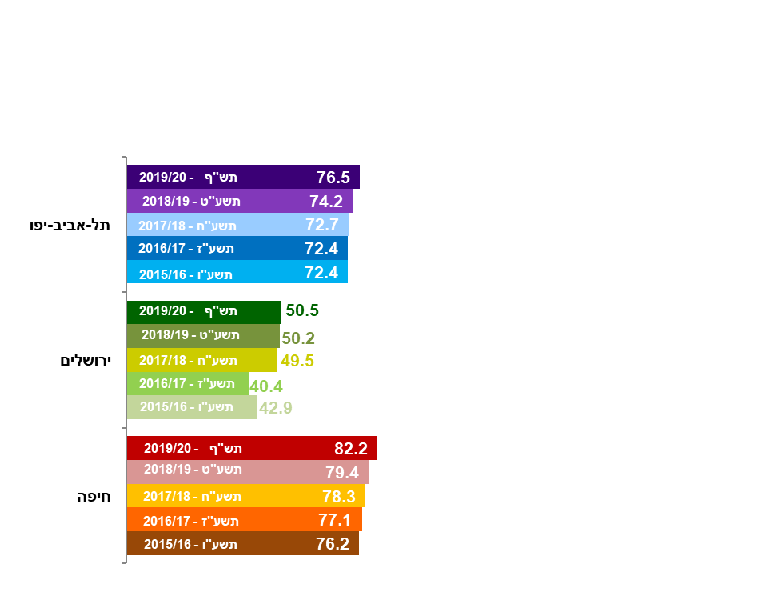
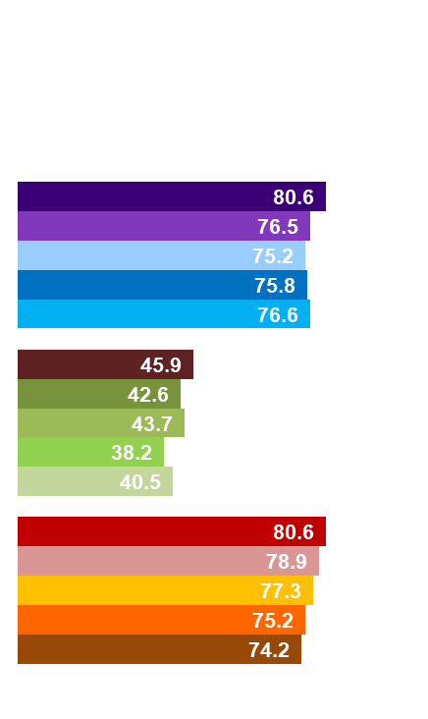
זכאות לבגרות מבין תלמידי י"ב הגרים ביישוב ומבין אלו הלומדים ביישוב
(כולל תלמידי החינוך המיוחד, אחוזים)
חינוך והשכלה
לומדים ביישוב
גרים ביישוב
אחוז הזכאים לבגרות מתוך התלמידים הגרים בתל-אביב-יפו היה יציב בשנים האחרונות והוא גבוה יותר מאחוז הזכאים הלומדים ביישוב .
27
חזרה לתוכן עניינים
מקור הנתונים: משרד החינוך ("התמונה החינוכית")

Slide 29
חינוך על-תיכוני
(תש"ף 2019/20)
חינוך והשכלה
 | סטודנטים | כאחוז מישראל (סטודנטים בישראל)
חינוך על-תיכוני לימודים לא אקדמיים - לא כולל תלמידי הוראה וכיתות י"ג-י"ד | 3,830 | 13.4% (28,510)
מכללות אקדמיות | 12,290 | 8.2% (150,720)
אוניברסיטה | 26,570 | 20.8% (127,780)
בתל-אביב-יפו לומדים בכל המוסדות להשכלה גבוהה (מכללות ואוניברסיטה) כ-14% מכלל הסטודנטים הלומדים במוסדות להשכלה גבוהה בישראל.
(נתוני השנה הקודמת - 2018/19: חינוך על-תיכוני 3,560; מכללות אקדמיות וסמינרים 12,390; אוניברסיטה 26,360)
28
חזרה לתוכן עניינים
מקור הנתונים: הלשכה המרכזית לסטטיסטיקה, עיבוד מיוחד לעיריית תל-אביב-יפו ושנתון סטטיסטי לישראל (לוחות 8.64-8.59)

Slide 30
סטודנטים באוניברסיטת תל-אביב
(אלפים)
חינוך והשכלה
מספר הסטודנטים באונ' תל-אביב עלה משמעותית מאז היווסדותה. עם זאת, בשנים האחרונות חל צמצום במספר הסטודנטים, תוך התייצבות.
כ-28% מכלל הסטודנטים שלמדו בתש"ף (2019/20) באונ' תל-אביב התגוררו בעיר (כ-7,370 סטודנטים).
29
חזרה לתוכן עניינים
מקור הנתונים: הלשכה המרכזית לסטטיסטיקה, עיבוד מיוחד לעיריית תל-אביב-יפו

Slide 31

מועסקים בשלוש הערים הגדולות, כאחוז מישראל
(2020)
עבודה
המרכז למחקר
כלכלי וחברתי
תל-אביב-יפו היא מרכז תעסוקה כלל-ארצי: בשנת 2020, 11% מהמועסקים בישראל עבדו בתל-אביב-יפו, בעוד שהאוכלוסייה בתל-אביב-יפו מהווה רק כ-5% מאוכלוסיית ישראל.
הערה: בסוגריים מופיעים המספרים הגולמיים.
30
חזרה לתוכן עניינים
מקור הנתונים: הלשכה המרכזית לסטטיסטיקה, סקר כוח אדם

Slide 32
מועסקים בתל-אביב-יפו לאורך השנים
(אלפים)
עבודה
בשנת 2020 חלה ירידה קלה (3%-) במספר המועסקים בעיר, והיא נובעת מהירידה במספר המועסקים שאינם תושבי העיר (5%-).
לא ניתן להשוות את נתוני שנת 2012 ואילך לנתוני השנים הקודמות עקב מעבר לסקר כוח אדם חודשי ובשל מעבר ממדידה של תכונות כוח עבודה אזרחי למדידה של תכונות כוח עבודה כללי.
31
חזרה לתוכן עניינים
מקור הנתונים: הלשכה המרכזית לסטטיסטיקה, סקר כוח אדם

Slide 33
מועסקים תושבי העיר ומועסקים שאינם תושבי העיר
(אחוזים)
עבודה
תל-אביב-יפו היא מרכז תעסוקה כלל-ארצי:
בשנת 2020, כ-61% מהמועסקים לא היו תושבי העיר.
בין השנים 2020-2013 חל גידול של כ-20% במספר המועסקים תושבי העיר.
לא ניתן להשוות את נתוני שנת 2012 ואילך לנתוני השנים הקודמות עקב מעבר לסקר כוח אדם חודשי ובשל מעבר ממדידה של תכונות כוח עבודה אזרחי למדידה של תכונות כוח עבודה כללי.
32
חזרה לתוכן עניינים
מקור הנתונים: הלשכה המרכזית לסטטיסטיקה, סקר כוח אדם

Slide 34
השתייכות לכוח העבודה*, 2020
(אחוזים)
עבודה
 | תל-אביב-יפו | ירושלים | חיפה | ישראל
שייכים לכוח העבודה (מסך כל בני 15+) | 72.8% | 49.7% | 62.4% | 61.8%
היקף ההשתייכות של תושבי תל-אביב-יפו לכוח העבודה גבוה יותר בהשוואה לתושבי ירושלים, חיפה וכלל תושבי ישראל.
ההשתייכות לכוח העבודה עולה עם העלייה ברמת ההשכלה.
השתייכות לכוח העבודה: בני 15 ומעלה שהיו "מועסקים" או "בלתי מועסקים" בשבוע הקובע אך חיפשו עבודה באופן פעיל בארבע השבועות שקדמו לסקר.
33
חזרה לתוכן עניינים
מקור הנתונים: הלשכה המרכזית לסטטיסטיקה, סקר כוח אדם

Slide 35
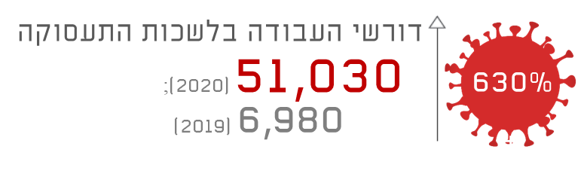
דורשי עבודה
עבודה
ממוצע דורשי העבודה לחודש כאחוז מישראל בשלוש הערים הגדולות
לאחר שנים של יציבות במספר דורשי העבודה בעיר, בשנת 2020, בעקבות התפרצות נגיף הקורונה, חלה עלייה של 630% במספר דורשי העבודה בלשכות התעסוקה בעיר: (51,030 בשנת 2020 לעומת 6,980 בשנת 2019).
ירושלים
תל-אביב-יפו
חיפה
* דורשי עבודה - מי שהתייצב בלשכת שירות התעסוקה באזור מגוריו לפחות פעם אחת בחודש הדיווח;
עד 2010 הנתונים מוצגים בדילוגים של 5 שנים, משנת 2012 הנתונים מוצגים ללא דילוגים בין השנים.
34
חזרה לתוכן עניינים
מקור הנתונים: שירות התעסוקה.

Slide 36
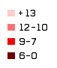
דורשי עבודה בתל-אביב-יפו, לפי מאפיינים שונים - 2020 (אחוזים)
עבודה
מין
קבוצות גיל
שנות לימוד
מקרא
בשנת 2020, בעקבות התפרצות נגיף הקורונה חל שינוי בתמהיל דורשי העבודה בקרב תושבי העיר:
שיעור דורשי העבודה מקרב הנשים גבוה בהשוואה לגברים.
חל גידול בשיעור דורשי העבודה בגילאי 34-18 וקיטון בקרב גילאי 45+.
חל גידול בשיעור דורשי העבודה בעלי השכלה נמוכה וקיטון בקרב בעלי השכלה גבוהה.
גברים
45+
35-44
נשים
18-34
גברים
45+
נשים
35-44
18-34
35
חזרה לתוכן עניינים
מקור הנתונים: שירות התעסוקה.

Slide 37
שירותים פיננסיים ובנקים*
(2020)
תל אביב-יפו כמרכז כלכלי
 | מספרים מוחלטים | % מישראל
מועסקים בענף שירותים פיננסיים ושירותי ביטוח (סיווג 2011) | 33,803 | 27%
נתוני בנקים* (2020)
מספר משרדי הבנקים | 98 | 11%
מספר המשרות במשרדי הבנקים | 13,527 | 41%
כ-27% מהמועסקים בשירותים הפיננסיים ובביטוח נמצאים בתל-אביב-יפו.
למעלה מ-40% ממשרות הבנקים* בכלל ישראל נמצאות בעיר.
* מתייחס רק למשרדי בנקים בהם מתקיימת קבלת קהל
36
מקור הנתונים: נתוני מועסקים - הלשכה המרכזית לסטטיסטיקה, סקר כוח אדם, 2019; נתוני בנקים - בנק ישראל
חזרה לתוכן עניינים

Slide 38
עסקים פעילים
(2020)
תל אביב-יפו כמרכז כלכלי
עסקים פעילים* במגזר העסקי
 | תל-אביב-יפו | ירושלים | חיפה | ישראל
מספר עסקים פעילים | 75,071 | 43,509 | 22,160 | 621,297
% מהעסקים הפעילים בישראל | 12.1% | 7.0% | 3.6%
* הנתונים מוצגים לפי הסיווג האחיד של ענפי הכלכלה, 2011.
בשנת 2020 פעלו בתל-אביב-יפו כ-75.0 אלף עסקים, שהיוו כ-12% מסך העסקים הפעילים בישראל.
עסקים פעילים בתל-אביב-יפו בענפים נבחרים
 | שירותים מקצועיים, מדעיים וטכניים | מסחר סיטוני וקמעונאי ותיקון כלי רכב | מידע ותקשורת | פעילויות בנדל"ן | שירותים פיננסיים ושירותי ביטוח | ענפים המוגדרים כהיי-טק*
תל-אביב-יפו | 28.4% | 12.8% | 7.7% | 9.1% | 3.7% | 6.4%
% מישראל | 17.1% | 10.1% | 23.5% | 17.3% | 17.0% | 19.3%
* ענפים המוגדרים כהיי-טק הם קבוצת הענפים הרלוונטיים לפי הסיווג האחיד של ענפי הכלכלה 2011.
37
חזרה לתוכן עניינים
מקור הנתונים: הלשכה המרכזית לסטטיסטיקה, מרשם עסקים

Slide 39
אורחים אשר לנו במלונות תיירות* בעיר
תיירות
כמות האורחים במלונות התיירות בעיר הצטמצמה בשנת 2020 באופן משמעותי בשל פרוץ משבר הקורונה, זאת לאחר עלייה מתמשכת (החל משנת 2012) במספר האורחים אשר לנו במלונות התיירות בעיר.
.
*הנתונים מתייחסים למלונות תיירות בלבד, אולם בעיר ישנם מקומות לינה נוספים לתיירים.
38
חזרה לתוכן עניינים
מקור הנתונים: הלשכה המרכזית לסטטיסטיקה

Slide 40
אורחים במלונות תיירות* בעיר, לפי רבעון
תיירות
62.7%
9.0%
8.0%
29.5%
% התיירים מכלל האורחים ברבעון
מרבית התיירים (89%) שהתארחו במלונות התיירות בעיר, התארחו ברבעון הראשון (טרם פרוץ המשבר).
בקרב הישראלים, 37% התארחו ברבעון הראשון ועוד כמחצית (48%) התארחו ברבעון השלישי (במהלך משבר הקורונה).
מס' האורחים במלונות התיירות בעיר הצטמצם כמעט לחלוטין בתקופות הסגרים, בהן לא התאפשרה פעילות מלונאית.
*הנתונים מתייחסים למלונות תיירות בלבד, אולם בעיר ישנם מקומות לינה נוספים לתיירים.
39
חזרה לתוכן עניינים
מקור הנתונים: הלשכה המרכזית לסטטיסטיקה

Slide 41
אורחים במלונות תיירות*
(2020)
תיירות
 | סה"כ | מגמות בהשוואה לשנת 2019 (מגמה בישראל) | % מישראל
מספר האורחים | 449,700 | 72%- (%4-6) | 11%
מתוכם: תיירים | 184,500 | 83%- (82%-) | 23%
ישראלים | 265,200 | 51%- (52%-) | 9%
בשנת 2020 לנו במלונות התיירות בעיר קרוב לחצי מיליון אורחים, כ-40% מהם היו תיירים (בישראל שיעור התיירים נמוך יותר ועומד על 20%).
בשל פרוץ משבר הקורונה נרשמה ירידה גדולה במספר האורחים, וירידה גדולה יותר במספר התיירים, כך שבשנת 2020 שיעור התיירים מכלל האורחים נמוך בהשוואה לשנים קודמות.
כ-90% מהתיירים ומלינותיהם במלונות התיירות בעיר, התרחשו ברבעון הראשון (ינואר-מרץ), טרם פרוץ המשבר במלואו.
ממוצע לינות לתייר
תל-אביב-יפו | ירושלים | חיפה | ישראל
2.5 | 3.3 | 2.4 | 2.7
*הנתונים מתייחסים למלונות תיירות בלבד, אולם בעיר ישנם מקומות לינה נוספים לתיירים.
40
חזרה לתוכן עניינים
מקור הנתונים: הלשכה המרכזית לסטטיסטיקה

Slide 42
פדיון מתיירים במלונות התיירות* בישראל
(אחוז, 2020)
תיירות
הפדיון מכלל האורחים (תיירים וישראלים) במלונות תיירות בתל-אביב-יפו עמד בשנת 2020 על 640 מיליון ₪, והיווה כ-15% מפדיון הענף בישראל.
44% מהפדיון במלונות תיירות בתל-אביב-יפו היה מתיירים.
בשנת 2020 חלה ירידה משמעותית בפדיון מלונות התיירות (ירידה של 75% בתל-אביב-יפו ושל 66% בישראל), בשל פרוץ משבר הקורונה.
41
*הנתונים מתייחסים למלונות תיירות בלבד, אולם בישראל ישנם מקומות לינה נוספים לתיירים.
חזרה לתוכן עניינים
מקור הנתונים: הלשכה המרכזית לסטטיסטיקה

Slide 43
מספר ביקורים במוסדות תרבות גדולים בעיר (אלפים)
תרבות ופנאי
תל-אביב-יפו היא מרכז תרבות ארצי
במהלך 2019 היו במוסדות התרבות הגדולים יותר מ-4 מיליון ביקורים.
בשנת 2020 בעקבות התפרצות נגיף הקורונה, מוסדות התרבות היו סגורים במהלך רוב השנה, דבר שהביא לצמצום דרמטי במספר הביקורים במוסדות אלו.
תיאטראות : כולל את התיאטראות הגדולים: הבימה, בית לסין, הקאמרי, גשר ויידישפיל (בשנת 2010, תיאטרון
הבימה עבר שיפוצים שהשפיעו על כמות הביקורים הכללית)
מוזיאונים : הנתונים מתייחסים לביקורים במוזיאונים מוכרים ע"י משרד החינוך התרבות והספורט (17 מוסדות).
תזמורות : הנתונים כוללים את התזמורת הפילהרמונית, הקאמרית והאופרה הישראלית החדשה.
42
חזרה לתוכן עניינים
מקור הנתונים: הנתונים מתקבלים ממוסדות התרבות בעיר במהלך השנה

Slide 44
שטח התחלות בנייה
(אלפי מ"ר)
בינוי
 | תל-אביב-יפו | ירושלים | חיפה
2008 | 404.5 | 343.7 | 35.9
2010 | 619.5 | 604.8 | 149.9
2012 | 850.3 | 714.1 | 153.3
2014 | 534.4 | 741.2 | 171.3
2016 | 531.8 | 592.2 | 182.3
2018** | 638.2 | 1,206.0 | 218.3
2019** | 780.9 | 1,289.4 | 62.2
2020* | 710.0 | 975.1 | 57.3
בעשור האחרון הגיע חלקן של סך התחלות הבנייה בתל-אביב-יפו לכ-4%-8% מכלל שטח התחלות הבנייה בישראל
43
* אומדן ארעי
** נתון מתוקן
חזרה לתוכן עניינים
מקור הנתונים: הלשכה המרכזית לסטטיסטיקה

Slide 45

שטח התחלות בנייה, לפי ייעוד
(אלפי מ"ר)
בינוי
בשנת 2020 רוב התחלות הבנייה (66%) היו מיועדות למגורים.
בעשור האחרון מאז 2010 שיעור שטח התחלות הבנייה למגורים מכלל שטח התחלות הבנייה היה במגמה מעורבת.
44
חזרה לתוכן עניינים
מקור הנתונים: הלשכה המרכזית לסטטיסטיקה, 2019

Slide 46
שטח גמר בנייה
(אלפי מ"ר)
בינוי
 | תל-אביב-יפו | ירושלים | חיפה
2008 | 310.8 | 396.9 | 83.8
2010 | 437.5 | 395.7 | 62.5
2012 | 511.8 | 508.9 | 77.8
2014 | 626.1 | 633.8 | 296.3
2016 | 497.9 | 784.5 | 82.3
2018** | 598.4 | 642.9 | 199.8
2019** | 658.5 | 674.6 | 150.6
2020* | 560.7 | 717.5 | 195.6
בעשור האחרון שטח גמר הבנייה בתל-אביב-יפו היווה 4%-7% מסך כל שטח גמר הבנייה בישראל
* אומדן ארעי
** נתון מתוקן
45
חזרה לתוכן עניינים
מקור הנתונים: הלשכה המרכזית לסטטיסטיקה

Slide 47
שטח גמר בנייה, לפי ייעוד
(אלפי מ"ר)
בינוי
בשנת 2017 שטח גמר הבנייה בתל-אביב-יפו הגיע לשיא, והשטח שאינו מיועד למגורים היה גבוה מזה שלמגורים.
בשנת 2020 השטח שלא למגורים מיועד בעיקר למבני ציבור (118 אלף מ"ר).
46
חזרה לתוכן עניינים
מקור הנתונים: הלשכה המרכזית לסטטיסטיקה

Slide 48
יחידות למגורים ולעסקים
(נתונים מעוגלים, 2020)
דיור
סה"כ יחידות למגורים ולעסקים | 267,500
יחידות למגורים | 213,400
יחידות לעסקים | 54,100
היחידות למגורים מהוות 80% מכלל יחידות הדיור בעיר.
יחידות לעסקים, לפי שימוש
47
חזרה לתוכן עניינים
מקור הנתונים: קובץ ארנונה עירוני

Slide 49

היבטים מרכזיים
קיימות
בתל-אביב-יפו
צריכת המים השנתית לתושב עלתה (מ-64 מ"ק בשנת 2010 ל-68 מ"ק ב-2020). צריכה זו גבוהה מזו שבכלל ישראל (55 מ"ק).
במהלך 17 השנים האחרונות חל שיפור במדדי איכות האוויר.
בשנת 2020 24% משטח העיר הוא שטח ירוק - פארקים, גינות וחורשות.
בשנים האחרונות נמשכת סלילת שבילי אופניים, כך שבדצמבר 2020 אורך השבילים הגיע ל-148 ק"מ. בתקופה 2020-2019 מספר התושבים הרוכבים לעבודה על אופניים בעיר ירד בכ-10% כך שמספר הרוכבים עומד על כ-31,600 (2020).
בשנת 2018 ל-16% ממשקי הבית יש שני רכבים או יותר. נתון זה נמוך בהשוואה לכלל ישראל (27%).
פסולת
צריכת מים
כמות הפסולת לאדם (בשנת
2020): 2.4 ק"ג ליום - מהגבוהות
בישראל.
נתון זה מצביע על ירידה בהשוואה לשנים קודמות. הירידה היא תוצאה של הסגרים
שהוטלו וצמצום הפעילות העסקית בעיר בעקבות התפרצות נגיף הקורונה.
שיעור הפסולת למחזור בעיר - 42%.
על רקע משבר הקורונה, חלה לראשונה ירידה של 8% בכמות הפסולת לאדם - 2.4 ק"ג לאדם בשנת 2020 בהשוואה ל-2.7 ק"ג לאדם בשנת 2019.
שיעור הפסולת למחזור בעיר - 40%.
איכות הסביבה
תחבורה
48
חזרה לתוכן עניינים
מקור הנתונים: רשות המים; הלשכה המרכזית לסטטיסטיקה; חטיבת תפעול (אגף שפ"ע) ותאגיד עירוני (גני יהושוע); המרכז למחקר כלכלי וחברתי, סקר פיצול נסיעות

Slide 50
תיקי חקירה
סדר ציבורי
ישראל
סה"כ תיקי חקירה בישראל בשנת 2020 - 284,994. ירידה של כ-25% במספר תיקי החקירה במשטרה בין השנים 2000 ל-2020.
תל-אביב-יפו
סה"כ תיקי חקירה בת"א-יפו בשנת 2020 - 26,371. ירידה של כ-45% במספר תיקי החקירה במשטרה בין השנים 2000 ל-2020.
49
חזרה לתוכן עניינים
מקור הנתונים: משטרת ישראל

Slide 51
הכנסות בתקציב רגיל
(2019)
תקציב העירייה
 | תל-אביב-יפו | ירושלים | חיפה | עיריות בישראל
הכנסות לנפש* (שקלים חדשים) | 11,905 | 6,846 | 9,972 | 7,775
הכנסות עצמיות כאחוז מסך כל ההכנסות בתקציב הרגיל | 83% | 54% | 80% | 63%
ארנונה כללית כאחוז מסך כל ההכנסות בתקציב הרגיל | 59% | 34% | 49% | 42%
בתל-אביב-יפו ההכנסה לנפש* היא הגבוהה ביותר בהשוואה להכנסה לנפש בערים הגדולות בישראל.
אחוז ההכנסות העצמיות, מתוך סך ההכנסות בעיר בתקציב הרגיל, הוא הגבוה ביותר מבין ערי ישראל.
* הכנסה לנפש בתקציב הרגיל של עיריות.
50
חזרה לתוכן עניינים
מקור הנתונים: הלשכה המרכזית לסטטיסטיקה, רשויות מקומיות בישראל.

Slide 52

המרכז למחקר כלכלי וחברתי
מפרסם באתר האינטרנט העירוני
מגוון נתונים, מידע ומחקרים:
המרכז למחקר כלכלי וחברתי
שנתון סטטיסטי לתל-אביב-יפו - נתונים ומגמות
בשנתון הסטטיסטי מוצגים נתונים על מגוון תחומים הנוגעים לעיר, לתושבים ולשירותים המוענקים להם, כגון אוכלוסייה וחברה, כלכלה, חינוך ותרבות, תשתיות, דיור, בנייה ועוד
נתונים על רבעים ושכונות
נתונים סטטיסטיים עבור כל אחת מ-57 שכונות המגורים ותשעת הרבעים בעיר תל-אביב-יפו, כגון צפיפות אוכלוסייה, צפיפות דיור, חתך הגילאים בשכונה, תעסוקה ורבים נוספים.
המידע מתייחס למאפיינים פיסיים, מאפיינים דמוגרפיים ומאפיינים חברתיים-כלכליים וכן מגמות עיקריות לאורך זמן בכל רובע.
פרסומים במגוון נושאים
פרסומים אותם מפיק המרכז למחקר משמשים גורמים חוץ עירוניים (במוסדות מחקר, מוסדות ציבוריים וממשלתיים), וגורמים פנים עירוניים (מנהלים בעירייה והנהלת העירייה) למטרות תכנון עבודת העירייה השוטפת. הפרסומים מביאים מבט נוסף וממוקד על העיר ותושביה וחושפים מגמות ותופעות ייחודיות.
חזרה לתוכן עניינים

